Slide 1
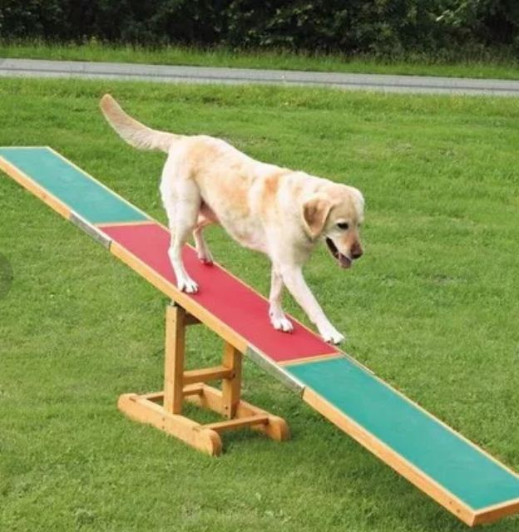
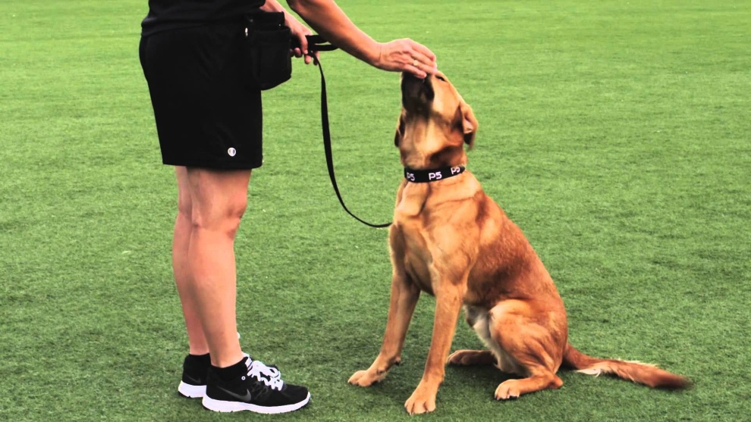
Основы дрессуры собак

Slide 2
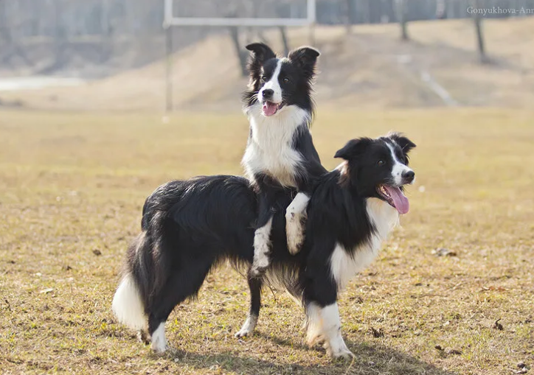
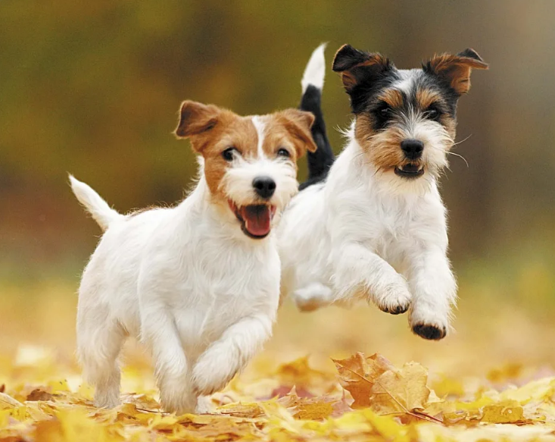
Дрессированный питомец – это адекватный компаньон, с которым можно жить душа в душу, не боясь появления затруднительных ситуаций.
Дисциплина помогает псу быстрее приспособиться к окружающей среде и найти общий язык с миром, а главное – с хозяином

Slide 3
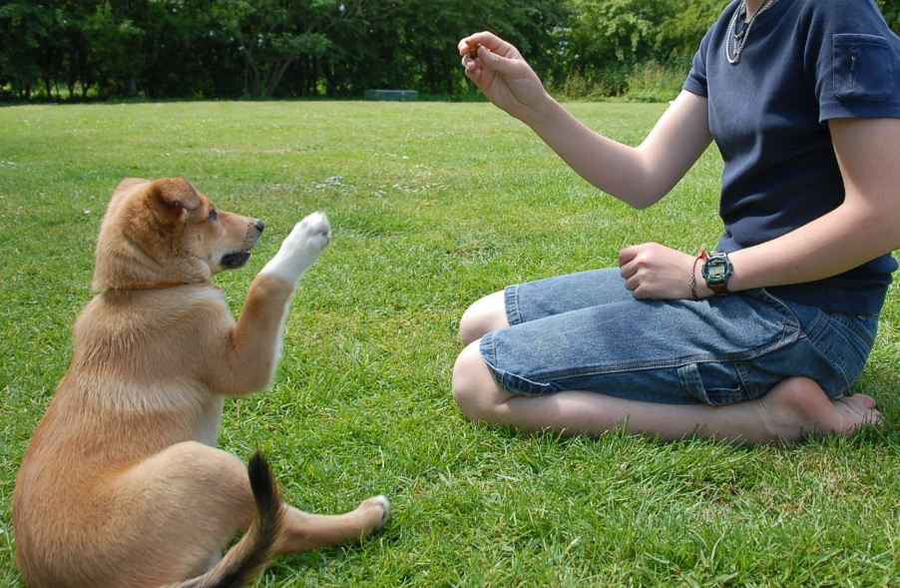
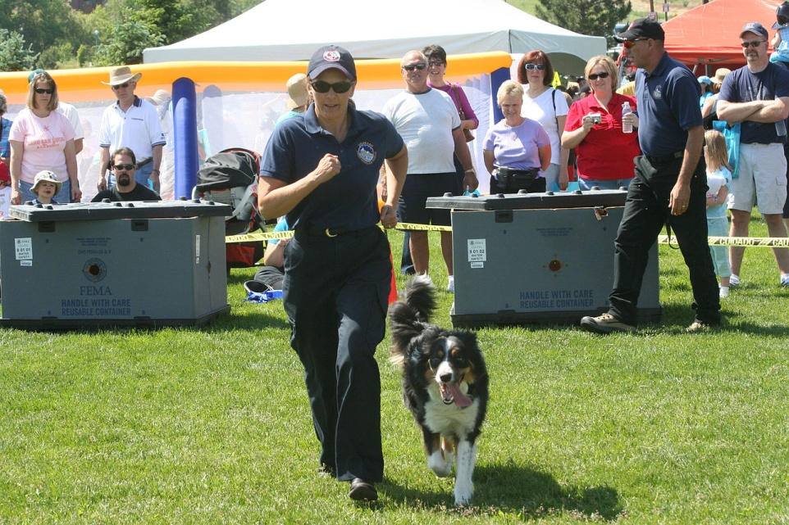
Дрессировка-выработка у собаки условных рефлексов, необходимых для управления ее поведением.
Весь процесс дрессировки собаки представляет собой развитие индивидуального поведения на базе безусловных рефлексов. Дрессировка — это выработка у собаки стойких условных рефлексов на выполнение определенных действий по сигналам дрессировщика.
Дрессировка включает в себя воздействие на собаку определенных раздражителей в определенном режиме и последовательности с целью постепенной выработки необходимых навыков. Самым главным раздражителем для собаки является хозяин — дрессировщик.

Slide 4
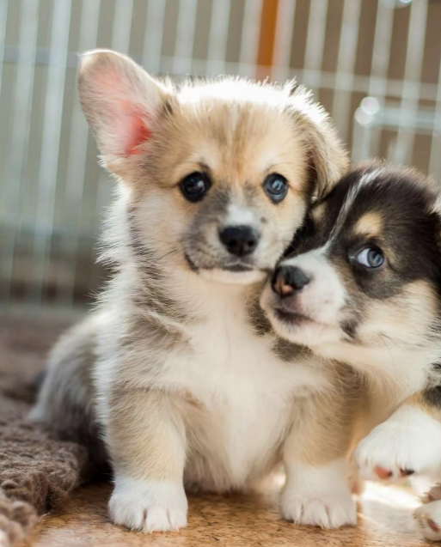
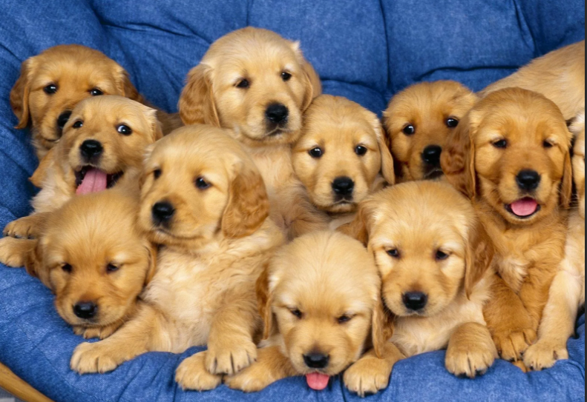
Некоторые навыки мы вольно или невольно вырабатываем у щенка с рождения.
И его дрессировка-обучение продолжается постоянно — в течение всей жизни

Slide 5
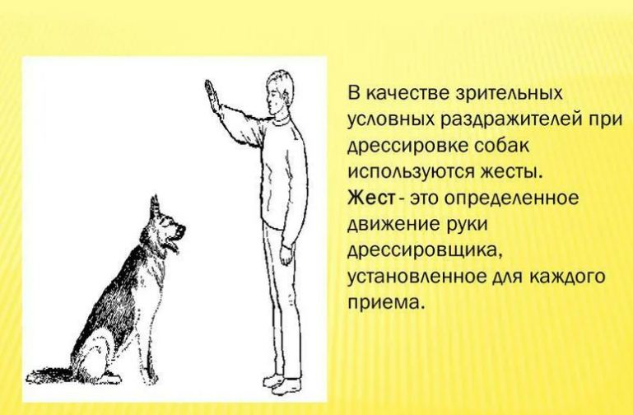
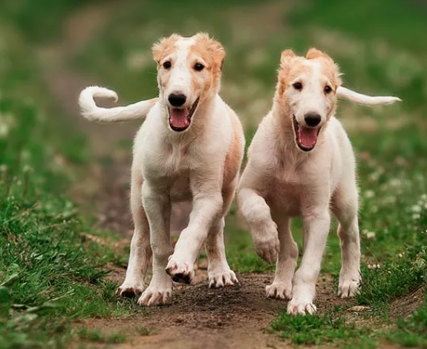
Команда произносится ровным тоном
Собака не понимает смысла слов, но прекрасно различает интонацию и тон сказанного
Команду хорошо сопровождать соответствующим жестом
После каждого правильно выполненного приема собаку следует похвалить

Slide 6
Положительное подкрепление необходимо для того, чтобы ваша собака поняла, какое именно ее поведение вам нравится. Желая и в дальнейшем получить положительное подкрепление, собака будет готова пожурить нужное поведение в будущем. Положительное подкрепление будет значимым (интересным, важным) для собаки, если оно удовлетворяет какую-нибудь из потребностей. Существуют две основные потребности собак, которыми можно пользоваться в дрессировке — потребность в социальном взаимодействии и пищевая потребность.

Slide 7
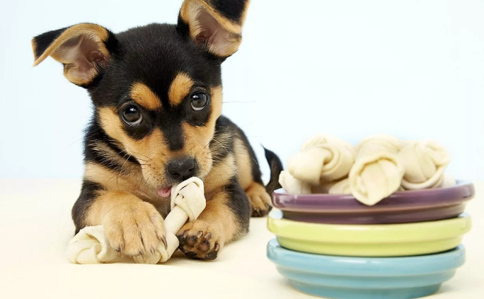
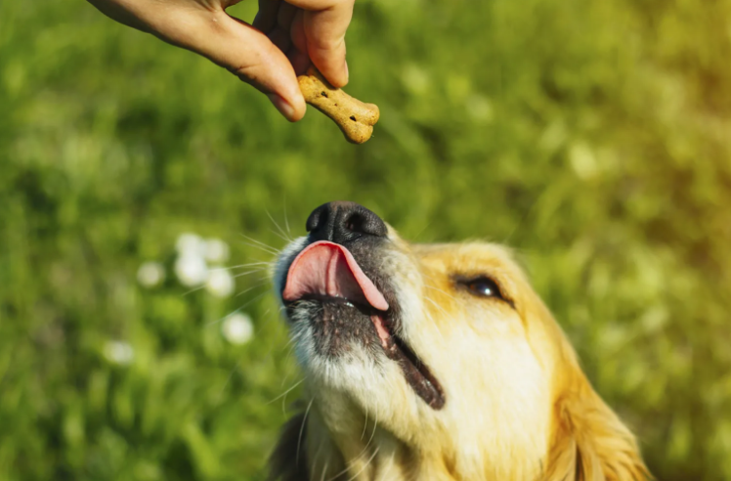
Вкусопоощрительный метод
Условный раздражитель-команда подкрепляется дачей лакомства, а также поощрением голосом

Slide 8
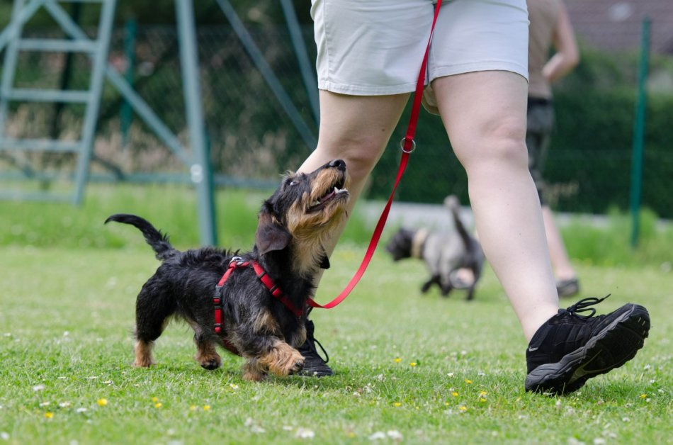
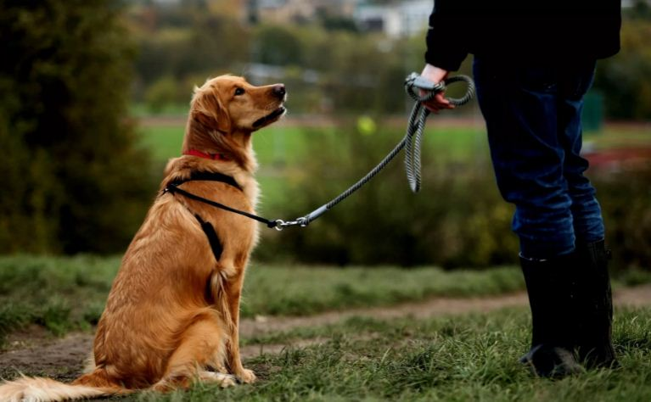
Механический метод
При использовании данного метода условный раздражитель (команда) подкрепляется механическим раздражителем

Slide 9
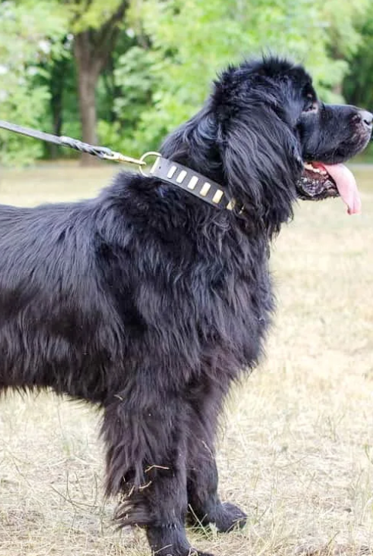
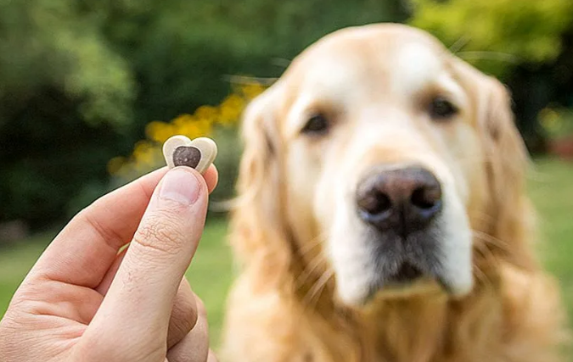
Контрастный Метод
В данном случае условный раздражитель подкрепляется механическим и вкусопоощрительным

Slide 10
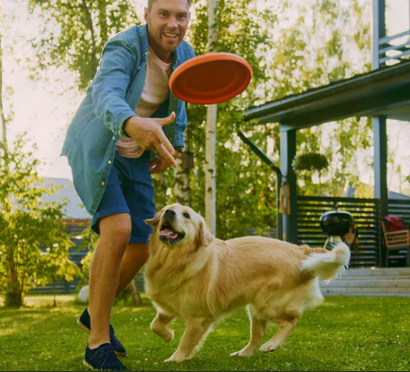
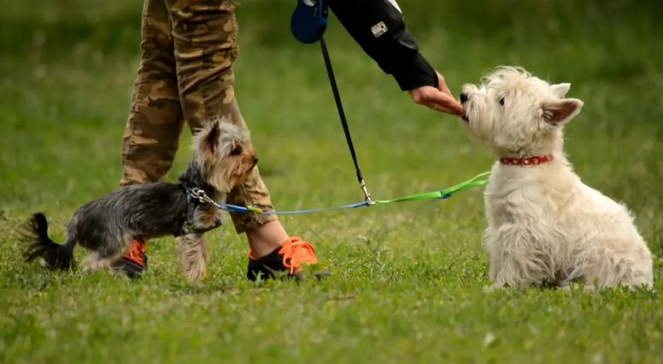
ПОДРАЖАТЕЛЬНЫЙ
МЕТОД
ИГРОВОЙ МЕТОД
собака выполняет приемы, подражая работе других собак
необходимые навыки вырабатывают в процессе игры, его можно использовать при приучении щенков к ошейнику, наморднику,апорту и др

Slide 11
Начальные этапы дрессировки
— это приучение к кличке, подзыв щенка, приучение к общению с человеком, к чистоплотности, т.е. тем навыкам, которые необходимы в повседневной жизни. С возрастом переходят к более сложным навыкам. Нельзя начинать сразу со сложных понятий. И приучая щенка к критериям поведения, старайтесь сохранять их неизменными, ведь разрешив ему раз какое-то действие, трудно объяснить потом, почему нельзя этого делать. Начальная дрессировка щенков должна начинаться с раннего возраста и проводиться ежедневно, с учетом возраста, породных и индивидуальных особенностей. Это повседневное воспитание щенка в процессе жизни и общения с хозяином и с другими людьми. Это приучение щенка правильно реагировать в целях облегчения его содержания и последующей дрессировки. Одновременно в процессе воспитания у щенка затормаживаются и изживаются ненужные, вредные привычки.

Slide 12
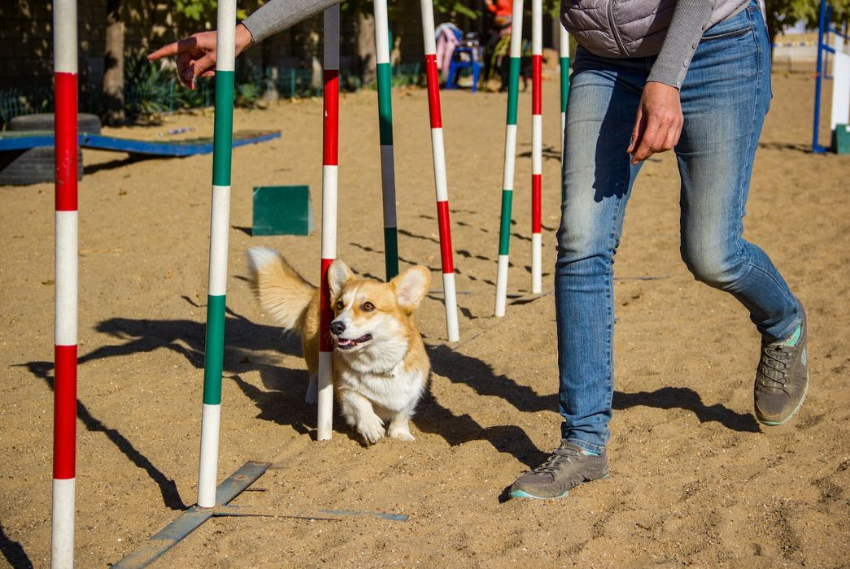
Нельзя отказываться от дрессировки в раннем возрасте, во-вторых, злоупотреблять подачей команд и требованиями к щенку по их выполнению

Slide 13
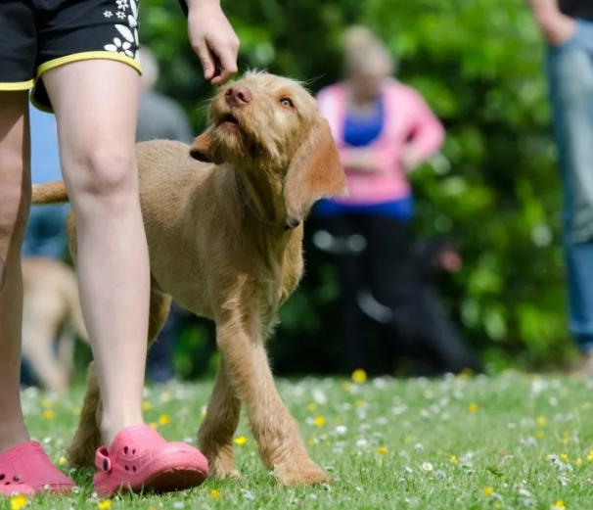
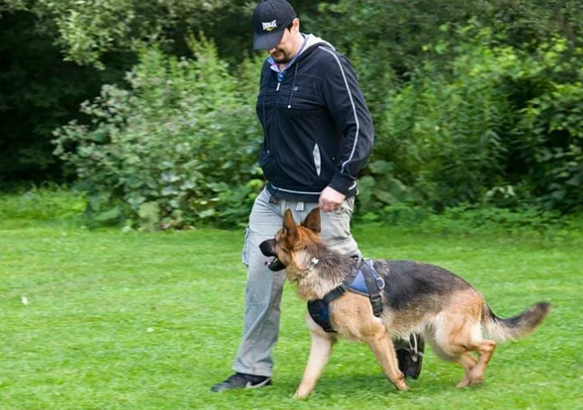
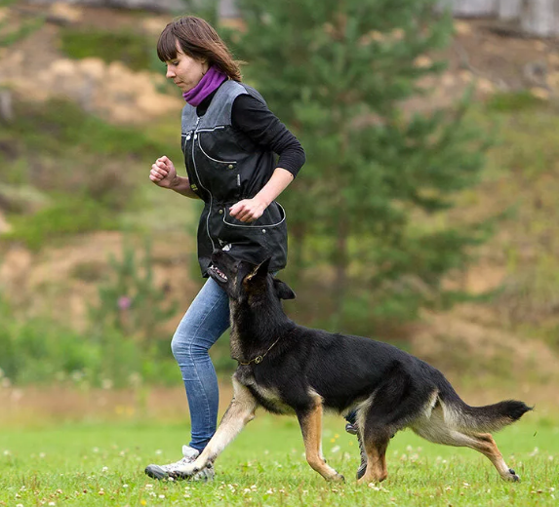
“Рядом!”
Для отработки команды подходит время, когда любимец уже нагулялся, и вы отправляетесь домой. Используйте короткий поводок. Держите его рядом с ошейником и скомандуйте

Slide 14
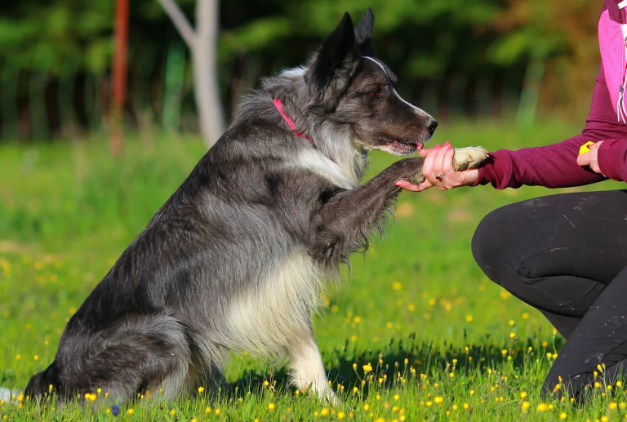
“Дай лапу!”
Сядьте перед собакой и в одной руке зажмите лакомство – он должен попытаться достать его. Сначала он задействует морду, затем попробует использовать лапу. В это момент отдайте команду: “Дай лапу!” и возьмите ее в руку.

Slide 15
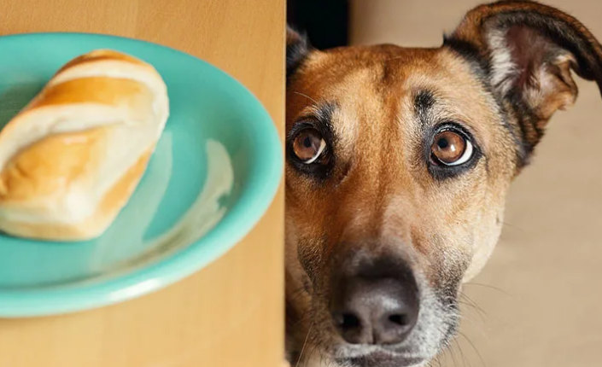
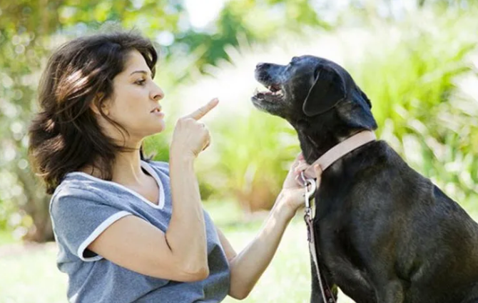
“Фу!”
  Отработка проводится на коротком поводке. Как только животное начинает делать что-то нежелательное, резко потяните его на себя и скажите: “Фу!”. Такое действие нужно, чтобы у собаки выработалась ассоциация с чем-то неприятным.

Slide 16
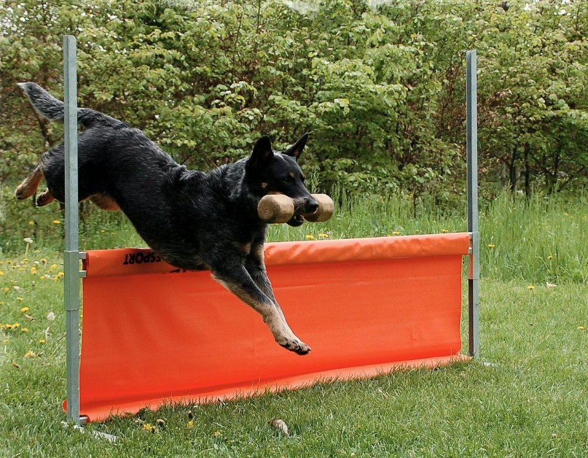
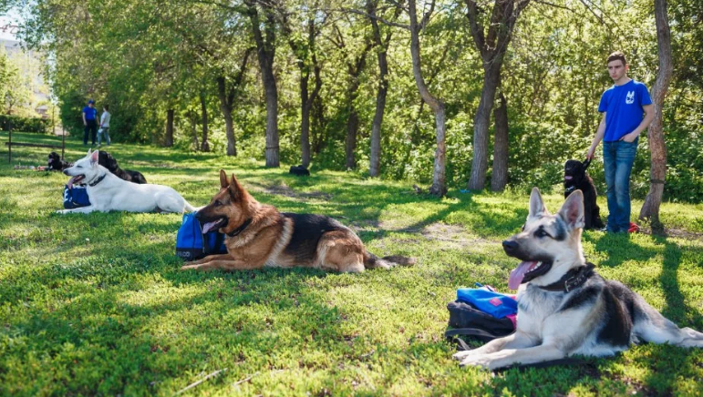
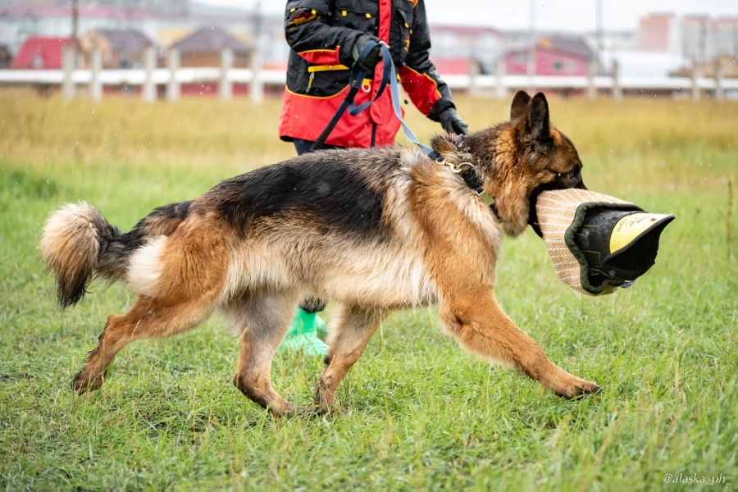
С возрастом переходят к более сложным курсам дрессировки собак. По характеру и назначению выработанных навыков дрессировку подразделяют на общую и специальную (ОКД и СКД).

Slide 17
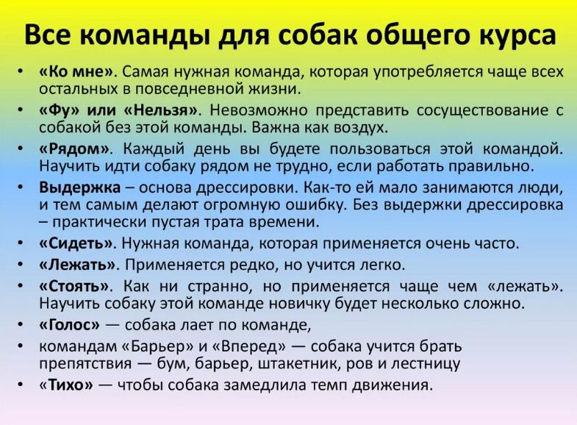
Общий курс дрессировки (ОКД) относится к российским национальным видам дрессировки собак. ОКД — один из наиболее универсальных нормативов по послушанию.

